Slide 1
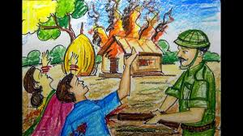
স্বাগতম

Slide 2
শিক্ষক পরিচিতি
শিক্ষকের নামঃ‡gvQv:kixdvLvZzb
সহকারি শিক্ষক |
dwKivev` সরকারি প্রাথমিক বিদ্যালয়

Slide 3
পাঠ পরিচিতি
শ্রেণিঃ পঞ্চম
বিষয়ঃ বাংলাদেশ ও বিশ্বপরিচয়
অধ্যায়ঃ ১
পাঠ শিরোনামঃ মুক্তিযোদ্ধাদের রাষ্ট্রীয় উপাধি
পাঠ্যাংশঃ মুক্তিযুদ্ধে বীরত্ব--- আমাদের স্বাধীনতা
তারিখঃ ০২/০৩/২০২০

Slide 4
শিখনফল
১৪.২.৩ স্বাধীনতা যুদ্ধে অবদানের স্বীকৃতি হিসেবে দেওয়া উপাধিগুলোর নাম বলতে পারবে।

Slide 5
সময়ঃ ৩ মিনিট

Slide 6
সময়ঃ ৪ মিনিট
ভিডিওতে তোমরা কী দেখলে?
ভিডিওতে কোন সময় দেখানো হয়েছে?

Slide 7
আমাদের আজকের পাঠ
মুক্তিযোদ্ধাদের রাষ্ট্রীয় উপাধি

Slide 8
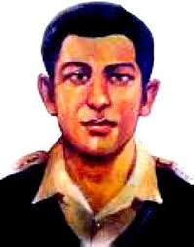
সময়ঃ ২ মিনিট
ক্যাপ্টেন মহিউদ্দিন জাহাঙ্গীর

Slide 9
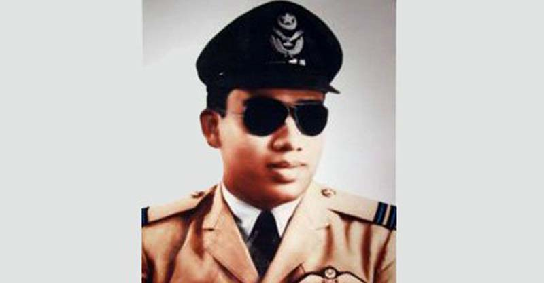
সময়ঃ ২ মিনিট
ফ্লাইট লেফটেন্যান্ট মতিউর রহমান

Slide 10
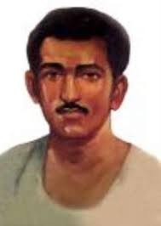
সময়ঃ ২ মিনিট
সিপাহি হামিদুর রহমান

Slide 11
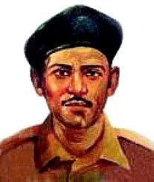
সময়ঃ ২ মিনিট
ল্যান্স নায়েক নূর মোহাম্মদ শেখ

Slide 12
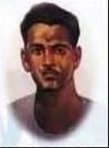
সময়ঃ ২ মিনিট
সিপাহি মোস্তফা কামাল

Slide 13
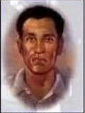
সময়ঃ ২ মিনিট
ইঞ্জিনরুম আর্টিফিসার রুহুল আমিন

Slide 14
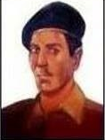
সময়ঃ ২ মিনিট
ল্যান্স নায়েক মুন্সি আব্দুর রউফ

Slide 15
সাহসিকতা এবং ত্যাগের জন্য আরও তিনটি উপাধি দেওয়া হয়েছে
বীর উত্তম
সময়ঃ ৪ মিনিট
বীর বিক্রম
বীর প্রতীক

Slide 16
সময়ঃ 8 মিনিট
দলীয় কাজ
লাল দলঃ
সাত জন বীরশ্রেষ্ঠের নাম লেখ।
সবুজ দলঃ
বীরশ্রেষ্ঠ ছাড়া আরও তিনটি উপাধি নাম লেখ।

Slide 17
মূল্যায়ন
সময়ঃ 7 মিনিট
মুক্তিযুদ্ধের রাষ্ট্রীয় উপাধিগুলোর মধ্যে সর্বোচ্চ উপাধি কী ?
রাষ্ট্রীয় উপাধিগুলো কিসের জন্য দেওয়া হয়েছে ?

Slide 18
ধন্যবাদ

